Slide 1
联动优势P2P资金托管综合服务方案
携手P2P平台 共谋健康发展

Slide 2

目录
P2P行业发展趋势
联动优势P2P资金托管综合服务方案
接入流程
关于联动优势

Slide 3
蓬勃发展的P2P行业

Slide 4
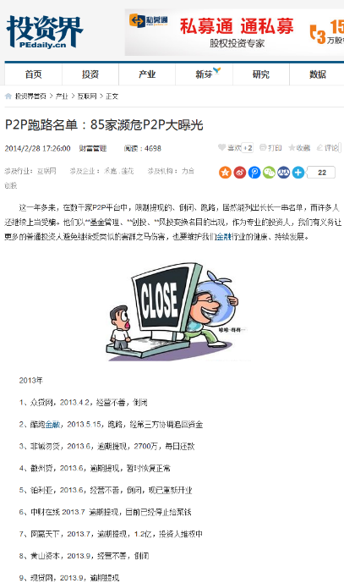
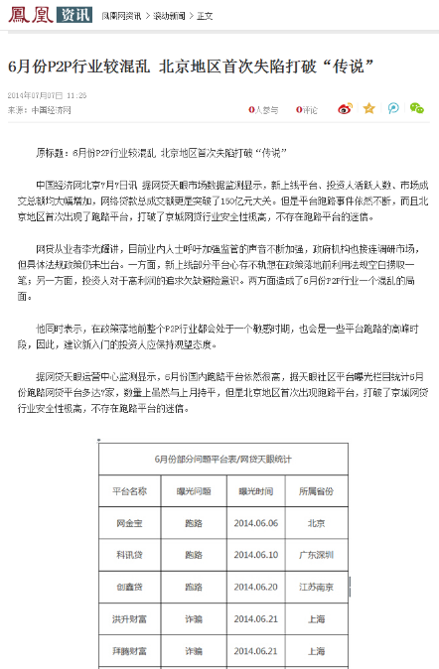
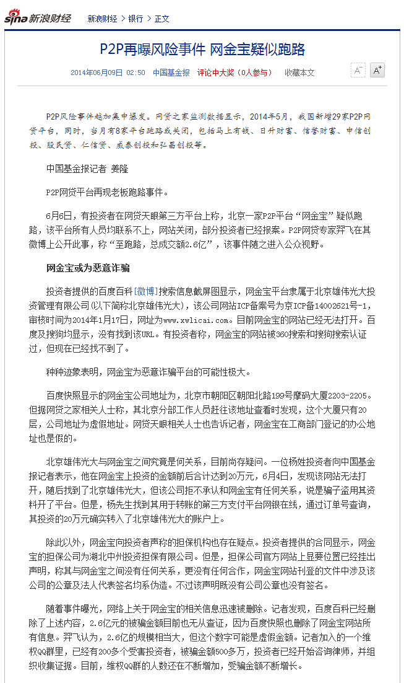
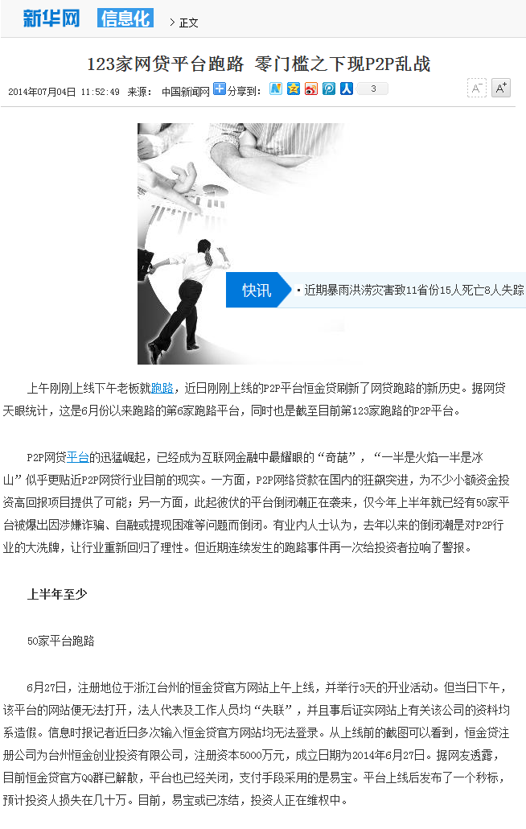
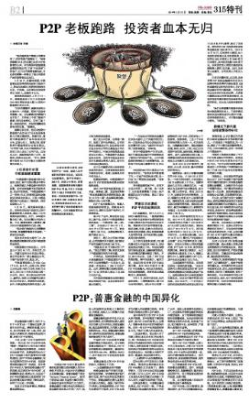
P2P行业粗放发展严重打击投资者信心

Slide 5

P2P行业监管呼之欲出
2014年12月16日，北京市网贷行业协会第一次会员大会在北京京师科技大厦召开。北京市民政局、北京市金融工作局以及30家发起会员参会。会议明确了以下监管原则：
产品登记
信息披露
资金托管
经营合规
资金安全
2014年12月29日，北京市民政局向北京市网贷行业协会筹备组颁发了《行政决定许可书》，标志着北京市网贷行业协会正式获批成立。这是我国第一个网贷行业协会组织。
第三方资金托管账户服务
2015年1月20日，银监会宣布进行机构调整，设立银行业普惠金融工作部，牵头推进银行业普惠金融工作。

Slide 6
P2P行业逐渐达成合规发展共识 寻求行业自律
合规经营，稳健发展
---2013年，央行明确P2P行业的四条红线，明确了监管思路
合作联盟，推进自律
---上海、广东、北京等P2P平台先后成立行业联盟，寻求行业自律
行业细分，垂直发展
---平台在不断推动业务创新的同时，寻找自己的优势细分市场，构筑壁垒
借鉴金融机构，强化风险管理
---与金融机构类似，P2P平台逐步建立起风险准备金机制（仿照存款准备金），为投资者建立投资者保护基金

Slide 7
P2P平台对资金托管账户服务的需求反馈
联动经过对近百家P2P平台的调研，对资金托管服务的需求主要集中在：
合规经营
---认同清结算分离是P2P行业的大趋势
用户体验
---操作简单，流程统一，不添加客户操作的负担
资金结算
---结算速度要求比较高，能提供T+0提现资金到账的能力
增值服务
---提供鉴权、理财、短信通道等增值业务
模式灵活
---产品具备弹性，适应P2P业务快速发展的特征
接入便捷
---接口简单，功能原子化，易于调用，易于调试
移动化
---需要能够提供基于手机的交易的解决方案
国际化
---能够支持港澳台、境外投资客户的交易

Slide 8
目录
P2P行业发展趋势
联动优势P2P资金托管综合服务方案
接入流程
关于联动优势

Slide 9
联动优势资金托管系统技术路线
联动优势P2P托管系统在立项之初，就立志要做用户感受最好，最合规的P2P托管平台。
经过与近百家P2P平台深入调研，定下了以下技术路线。
经过一年多时间的潜心研发后上线了联动优势P2P资金托管平台。
合规性
一定要充分考虑到合规性和监管要求，要做最合规的P2P托管。
稳定性
一定不能简单的在原有业务系统上打补丁，而要为P2P行业定制开发一套系统。
用户体验
一定不能有平台间的跳转，要采用完全底层API对接技术。杜绝跨平台数据同步不及时问题。
标的账户
因为P2P是围绕【标的】运转的，托管系统如果没有【标的账户】流程效率会急剧降低。
跨平台
一定要原生态支持手机端，因为手机端是未来P2P发展方向。
灵活性
一定不能干涉P2P平台业务逻辑，制约P2P平台业务发展。要实现托管系统功能原子化，支持多变的业务逻辑。

Slide 10
联动优势资金托管账户服务
联动优势P2P资金托管账户服务，是为满足P2P平台希望将平台资金与用户资金分离，同时实现投融资平台及其参与者收款、付款、账户资金划转、资金管理等功能的综合账户服务。
联动优势资金托管账户服务，用户账户资金采用双重交易验证，仅在用户授权的前提下方可通过投融资系统平台对用户本人资金账户进行充值、预授权、提现、查询，未经用户授权或协商约定，商户无权动用，有效将用户与商户资金分权限进行相应划转。
账户体系
支付结算
PC端充值
手机端充值
个人提现
企业提现
全角色子账户体系
实名认证
短信服务
身份认证
银行卡认证
交易行为验证
资金动账通知

Slide 11
资金托管平台整体功能架构
前台交易
开户
改密
找回密码
提现银行设置
自动还款签约
自动投标签约
充值
提现
转账
批量转账
冻结
解冻
账户查询
交易查询
标的同步
交易对账
交易鉴权
短信通知
托管账户
P2P平台A
P2P平台B
P2P平台C
平台账户
担保方账户
平台账户
担保方账户
平台账户
担保方账户
投资人账户
用款方账户
投资人账户
用款方账户
投资人账户
用款方账户
融资人账户
标的账户
融资人账户
标的账户
融资人账户
标的账户
运营平台
运营平台
客服平台
清结算平台
客户查询
批量开户
限额管理
客户查询
费率配置
资金管理
客户冻结
客户解冻
P2P商户管理
交易查询
结算管理
清分管理
开通交易
交易查询
账户管理
账户解冻
提现银行
对账管理

Slide 12










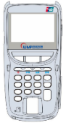




资金托管交易模式
注册接口
充值
P2P平台
资金托管平台
金融机构
提现
绑卡接口
交易系统
投标
债权购买
放款
缴费
充值接口
投资人账户
投标
还款
平台账户
代偿
还款
提现接口
标的账户
充值
担保方账户
开户
销户
标的交易
结标
还款
提现
用款方账户
返利
对账
对账接口
融资人账户
充值
提现
查询接口
投资者
投资者
投资者
融资者
融资者
融资者
无线网络接入
互联网接入
线下POS接入

Slide 13









具有“用款方角色”账户 确保资金用途安全透明
④ 担保方（企业）
⑤ 用款方（个人/企业）
说明
联动优势资金托管平台具有“用款方角色”账户，资金可以不通过融资人直接支付给融资人的上游企业，用于支付融资人的货款，确保资金用途不被挪用，保障资金安全。
③ 融资者（个人）
① 投资者（个人/企业）
② P2P平台（企业）

Slide 14



支持无线端接入
说明
联动优势具有雄厚的手机端研发、产品能力；联动资金托管平台同时支持PC、手机、PAD等多种接入方式。
托管账户系统
用户
手机网络

Slide 15
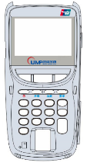
支持线下POS接入
说明
联动优势将传统线下POS与托管账户体系打通，用户可以通过线下POS充值。
托管账户系统
用户

Slide 16

支持P2B模式 出资方和借款方都支持企业账户
出资方
借款方
说明
联动优势托管账户，出资方和借款方都可以是个人账户和企业账户。
托管账户系统
个人账户
个人账户
企业账户
企业账户

Slide 17

对接货币基金 站岗资金有收益
说明
托管账户系统
联动优势托管账户对接货币基金，P2P用户在托管账户的站岗资金有收益，减少平台资金频繁进出，降低平台成本。
站岗资金
基金收益
基金
用户
资金托管账户

Slide 18
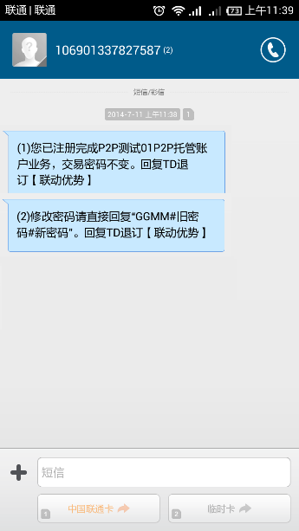
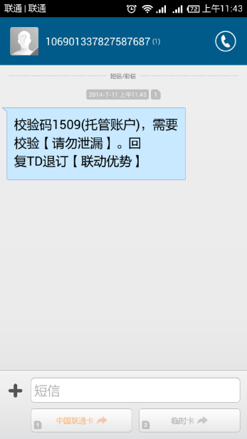
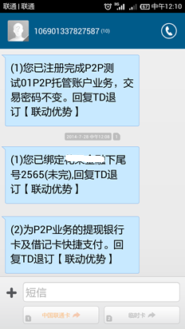
强大的短信服务能力 动账通知 用户感受好
说明
联动优势提供强大、稳定的全网短信服务，联动优势具有第三方支付机构中最稳定的短信通道之一。用户的注册、绑卡、提现验密等环节，联动都提供稳定的短信通知服务。

Slide 19



隐性账户体系 用户操作全程无跳出
说明
P2P平台
全程采用隐性账户模式，投资人和融资人的所有交易动作，全部无需在两个平台之间跳转，全部操作在P2P平台实现。减少注册环节流失客户，客户感受好。
交易指令全部由P2P平台通过API接口通知联动优势完成。
投资人
融资人
开户
绑卡
发标
投标
充值
提现
还款
对账
完结
API接口
资金托管平台（隐性账户体系）

Slide 20
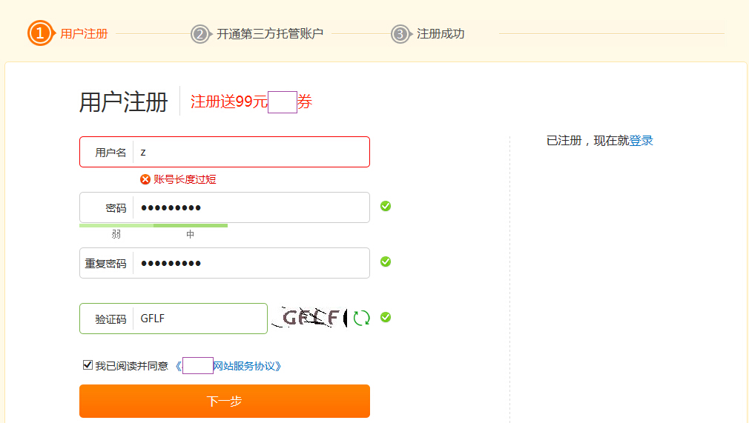
注册平台用户
此图为示例，真正接入后，由P2P平台自由定制页面。
用户注册、开通托管账号、绑卡、充值、提现、查询全部在P2P后台发起，无需跳转到联动优势。

Slide 21
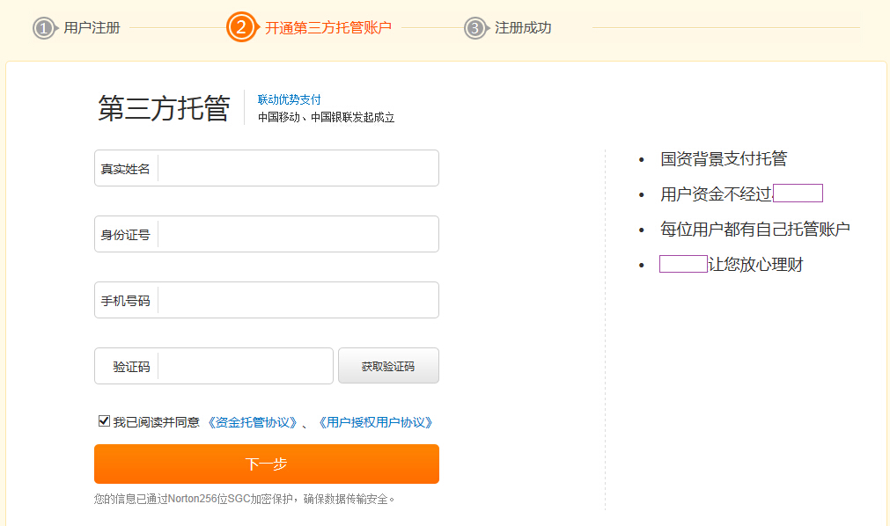
开通联动优势第三方托管账户
此图为示例，真正接入后，由P2P平台自由定制页面。
用户注册、开通托管账号、绑卡、充值、提现、查询全部在P2P后台发起，无需跳转到联动优势。

Slide 22
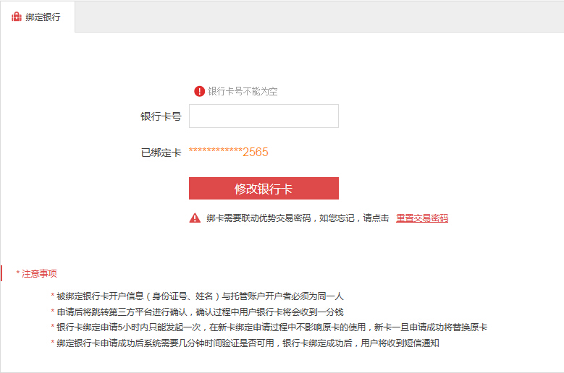
绑定银行卡
此图为示例，真正接入后，由P2P平台自由定制页面。
用户注册、开通托管账号、绑卡、充值、提现、查询全部在P2P后台发起，无需跳转到联动优势。

Slide 23
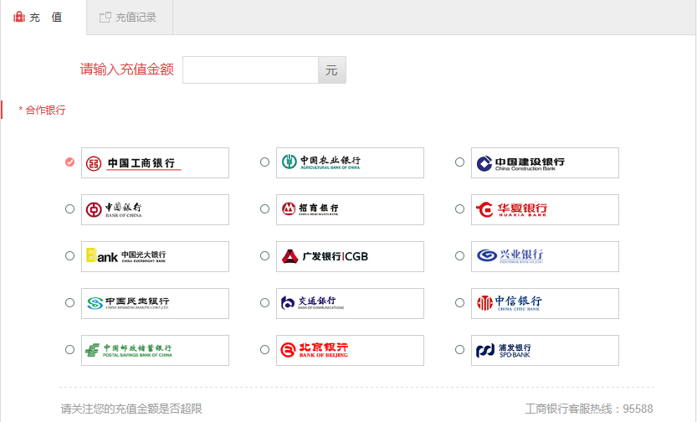
用户充值
此图为示例，真正接入后，由P2P平台自由定制页面。
用户注册、开通托管账号、绑卡、充值、提现、查询全部在P2P后台发起，无需跳转到联动优势。

Slide 24
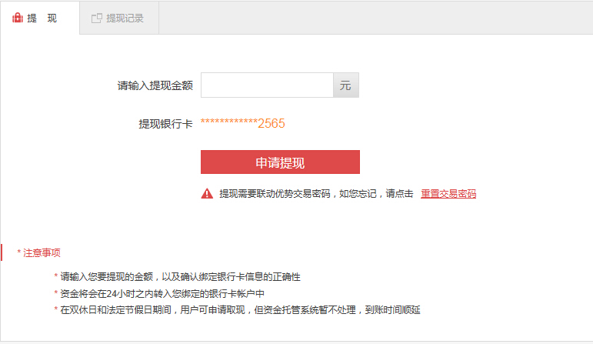
用户提现
此图为示例，真正接入后，由P2P平台自由定制页面。
用户注册、开通托管账号、绑卡、充值、提现、查询全部在P2P后台发起，无需跳转到联动优势。

Slide 25
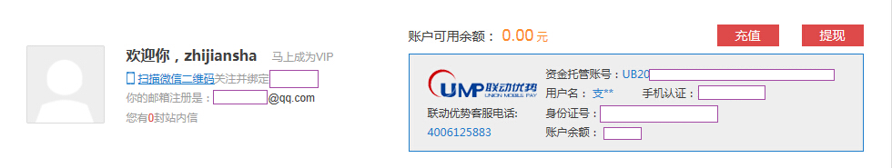
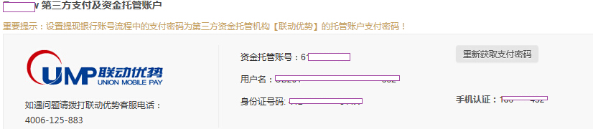
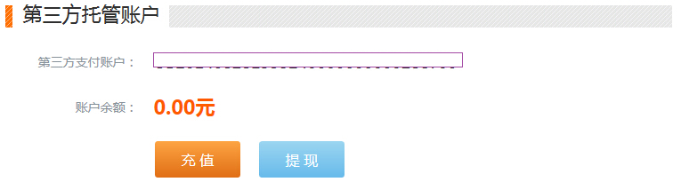
资金托管账户后台查询
例1
此图为示例，真正接入后，由P2P平台自由定制页面。
例2
用户注册、开通托管账号、绑卡、充值、提现、查询全部在P2P后台发起，无需跳转到联动优势。
例3

Slide 26

“标的中间账户”确保资金同标的进出 合规性强
债权转让
充值
标的账户A
提现
说明
提现
还款
融资者发标之后，联动会生成标的账户，平台会全称监控、记录投资人和融资人资金进出，保证资金同标的进出，这种方式最符合监管方合规性要求。
投资人
融资人
债权转让
充值
标的账户B
提现
提现
还款
投资人
融资人

Slide 27
“标的中间账户”结标效率高 不会出错
结标
对比
结标
说明
结标效率高：采用标的账户，用户在投标的时候资金在标的账户暂存，标满后资金经过一次转账即可转移到借款人账户。
结标不出错：这种方式可以完全避免结标时出现解冻和转账不同步导致的系统差错，出现需要人工调账的问题。
标的账户
转账
N次
转账
1次
冻结
N次
解冻
N次
转账
N次
融资人
融资人
投资人
投资人
N×3模式
N+1模式

Slide 28
“标的中间账户”平台收费计算简单 无误差
对比
说明
计算简单：在平台收费时，标的账户将投资人分散的小额资金汇总成一笔大额资金，在此基础上计算服务费和转账，只需计算一次+转账一次，执行效率很高。
计算无误差：多笔小额资金在计算服务费的时候，每笔都会产生小额尾数，累计起来就会对平台收费造成较大误差。汇总大数计算后的尾数仅需四舍五入一次，无误差。
平台账户
标的账户
平台账户
计算
N次
转账
N次
计算
1次
转账
1次
分散的小额资金
汇总后的大数资金
投资人
计算N×2次
计算2次

Slide 29
“标的中间账户”营销行为控制力强
对比
虚拟红包，实际资金未发生转移
平台账户
说明
实际资金发生转移
平台账户
发放红包
投资人账户
标的中间账户可以实现“虚拟红包”等营销行为。在给用户发放红包的时候并未发生实际的资金转移，而是在投标的时候才将实际资金转账到标的账户。
这样做的好处是可以控制“红包”的用途，仅限于投标而不能直接提现。
发放红包
投资人账户
提现
×
用户可自由提现
提现
标的账户
用户投标时直接转入标的账户
用户不能提现

Slide 30



支持用户跨平台共享联动优势托管账户
资金托管平台
说明
P2P托管平台A
用户在多个接入联动优势资金托管服务的P2P平台注册，可以在联动优势共享同一用户身份信息。但：
资金账户A
P2P托管平台B
1.用户在联动优势的托管资金账户完全独立。
2.用户在不同平台的交易记录、绑卡信息、余额等信息完全独立。
3.用户在各P2P平台的注册账户完全独立。
资金账户B
U付账户
用户
P2P托管平台C
资金账户C

Slide 31

全部采用API接口“组装” 不干涉平台业务逻辑
说明
充值接口
投标接口
提现接口
转账接口
查询接口
对账接口
联动优势资金托管平台，采用全API直连模式，所有交易环节全部通过接口实现，不干涉平台业务逻辑。
平台接口可分为：用户类接口、标的类接口、交易类接口、查询类接口、对账类接口；累计接口数量有几十个，完全满足业务全流程需要。
注册接口
绑卡接口
发标接口
更多
……
资金托管平台（API接口系统）

Slide 32
功能原子化 自由封装 适应平台业务逻辑变化
充值
标的转账
投标
说明
注册
签约
联动优势资金托管平台功能在不触及监管政策红线的基础上，功能尽可能的可配置和可选择，适应随着业务发展出现的业务逻辑变化。
绑卡
授权
短信通知
标的更新
查询
对账
提现
债权转让
偿付
资金池
平台收费
平台自融
…….
自担保
非法集资

Slide 33
P2P平台集成查询对账 资金状况一目了然
P2P平台
说明
充值明细
投标明细
标的对账明细
与P2P平台的交易对账等也通过API接口方式实现，联动将交易数据实时传到P2P平台，平台管理人员无需跳转联动优势平台。
提现明细
还款明细
其它……
API接口
资金托管平台（隐性账户体系）

Slide 34
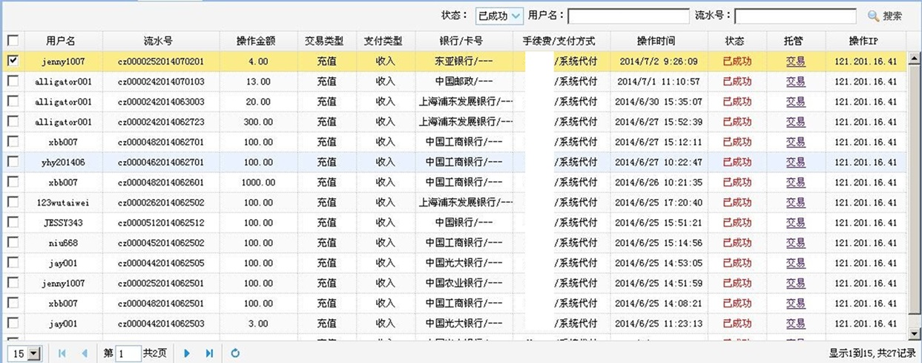
P2P管理后台（示例）-充值查询界面
例：某P2P平台联调后，通过接口获取数据后生成的后台对账界面示意图

Slide 35
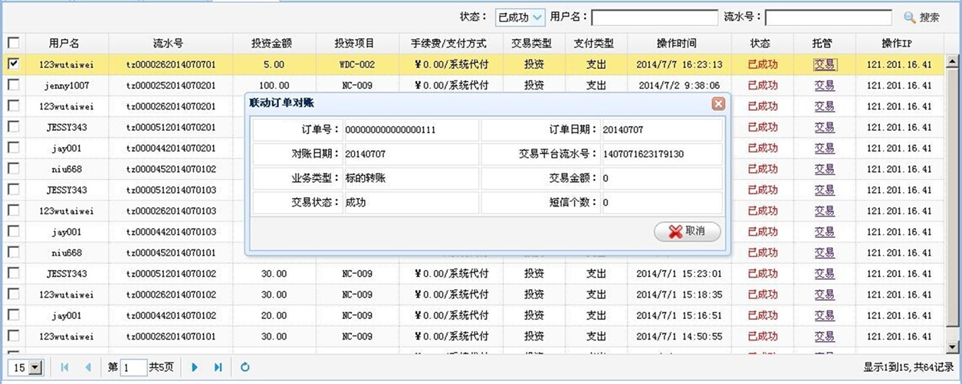
P2P管理后台（示例）-投标查询界面
例：某P2P平台联调后，通过接口获取数据后生成的后台对账界面示意图

Slide 36
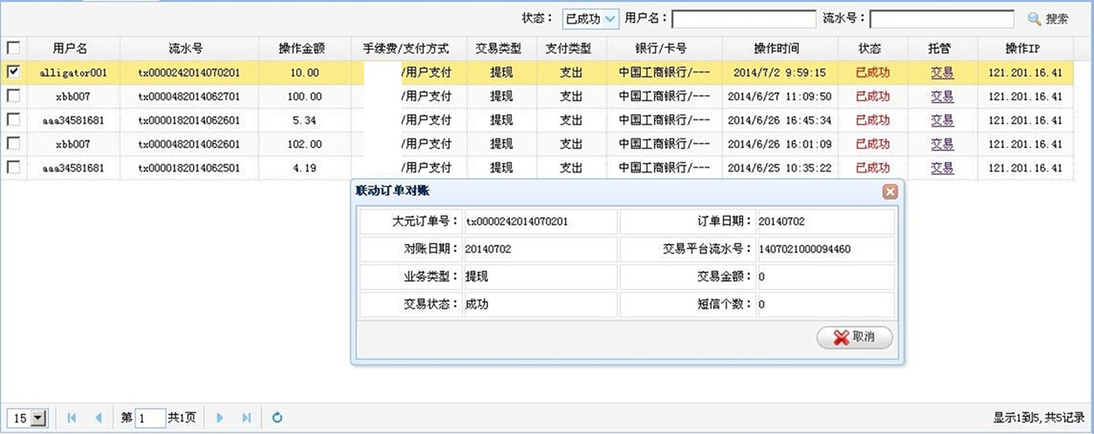
P2P管理后台（示例）-提现查询界面
例：某P2P平台联调后，通过接口获取数据后生成的后台对账界面示意图

Slide 37
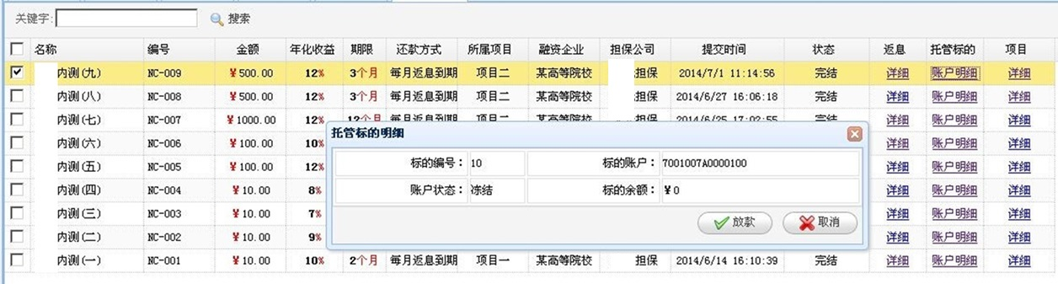
P2P管理后台（示例）-标的对账明细界面
例：某P2P平台联调后，通过接口获取数据后生成的后台对账界面示意图

Slide 38

专业风控体系
2010年，系统已达到国家信息安全检测中心的系统安全一级资质、中国商务信用平台、 ISO27001安全认证。
我们已使用国际先进的客户关系管理系统和数据挖掘系统，加强对交易的实时监控。
我们采用国际最先进的动态密码算法，最大限度保护账户及资金安全。
注： 1. ISO27001安全认证：该标准由英国标准协会（BSI）于1995年2月提出，并于1995年5月修订而成的。1999年BSI重新修改了该标准。规定了建立、实施和文件化信息安全管理体系（ISMS）的要求，独立组织的需要应实施安全控制的要求。

Slide 39
专业产品风控方案
开户校验
交易校验
资金风控
个人客户（投融资者）
身份认证
银行卡认证
手机认证
企业客户（P2P平台、担保方）
企业资质认证
支付校验
所有交易通过支付密码+短信验证码进行校验
黑名单/灰名单
黑名单：对出现盗卡的客户手机和卡禁止交易
灰名单：疑似风险客户进行重点监控
动帐通知
涉及账户变动会实时通知客户
交易额度
对充值、提现、转账进行单笔、累计额度进行控制
协议校验
根据P2P项目协议进行资金方向、金额的校验
托管体系
资金账户分离：形成与P2P平台上各方一 一对应的账户，资金独立管理
映射平台角色：建立对应平台、投资者、融资者、担保方、用款方角色
项目信息同步：通过建标、标的信息同步、对账各层面记录项目的信息

Slide 40
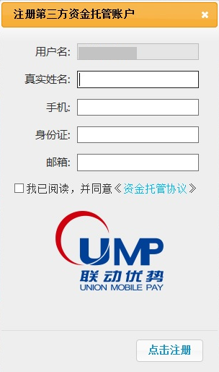

交易流程
说明
注册
①联动优势提示开户将获取用户的身份证号、真实姓名、手机号、email等信息
② 为符合政策监管，第三方支付必须为用户开通监管账户
③ 为提高用户使用感受，联动在后台为用户默认开通符合监管的账户，不需要用户额外输入相关信息和不需要跳转页面
绑卡
①
P2P平台
发标
③
充值
投标
④
⑤
提现
还款
②
资金托管平台
注册流程
身份鉴权
① 投资者/借款者向P2P平台注册开户
② 联动优势做身份鉴权
③ P2P平台在后台开通U付托管账户
④ 联动优势为用户开通托管账户
⑤ 联动优势向P2P平台返回注册开户结果

Slide 41
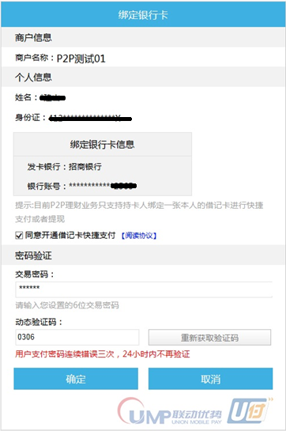
交易流程
注册
绑卡
①
P2P平台
发标
说明
充值
③
P2P平台可以选择验证成功是否下发短信通知用户。
④
投标
提现
②
还款
资金托管平台
银行卡鉴权
绑卡流程
① 投资者/借款者向P2P平台提交绑卡申请
② 联动优势做银行卡鉴权
③ 投资者/借款者输入交易密码和验证码
④ 联动优势向P2P平台返回注册开户结果

Slide 42
交易流程
注册
绑卡
①
P2P平台
说明
发标
充值
联动优势校验并记录交易信息，同时开通标的账户。
投标
②
③
提现
还款
资金托管平台
发标流程
① 借款者到P2P平台借款，签订借款合同
② P2P平台为借款人发布借款标
③ 联动优势开通标的账户，并将发标结果反馈到平台

Slide 43
交易流程
注册
①
P2P平台
绑卡
发标
说明
充值
②
网银充值：
工商银行、招商银行、农业银行、建设银行、民生银行、浦发银行、广发银行、华夏银行、邮政储蓄、中国银行、光大银行、东亚银行、兴业银行
借记卡快捷充值：
中国银行、农业银行、建设银行、兴业银行、光大银行、中信银行、交通银行、邮储银行、兰州银行
投标
④
③
提现
⑤
银行
还款
资金托管平台
充值流程
① 投资者/借款者向P2P平台充值
② P2P平台发送充值指令到联动优势
③ 联动优势提示用户并要求充值确认
④ 用户确认充值
⑤ 联动优势确认指令并转到银行付款

Slide 44
交易流程
注册
①
P2P平台
绑卡
发标
说明
投资人
充值
②
标的账户记录投标、提现、还款、债权转让等一切围绕该标的的资金变动，可以实现资金同标的进出，合规性有保障。
投标
④
③
提现
⑤
标的账户
还款
资金托管平台
充值流程
① 投资者选择标的投标
② P2P平台发送投标指令到联动优势
③ 联动优势提示用户并要求投标确认
④ 用户确认投标
⑤ 联动优势确认指令并将资金划拨到标的账户

Slide 45
交易流程
注册
①
P2P平台
绑卡
发标
说明
充值
②
① 投资者/借款者必须通过联动优势的身份证验证和银行卡验证
② 提现支持所有银行卡
③ 提现支持T+0日到账
投标
④
③
提现
⑤
银行
还款
资金托管平台
提现流程
① 投资者/借款者向P2P平台提现
② P2P平台发送提现指令到联动优势
③ 联动优势提示用户并要求提现确认
④ 用户确认提现
⑤ 联动优势确认指令并T+0结算到银行

Slide 46
交易流程
注册
说明
①
P2P平台
绑卡
网银还款：
工商银行、招商银行、农业银行、建设银行、民生银行、浦发银行、广发银行、华夏银行、邮政储蓄、中国银行、光大银行、东亚银行、兴业银行
借记卡快捷还款：
中国银行、农业银行、建设银行、兴业银行、光大银行、中信银行
发标
融资人
充值
②
投标
④
③
提现
⑤
还款
资金托管平台
投资人
还款流程
① 融资人在P2P平台发起还款
② P2P平台将还款指令发送联动优势
③ 联动优势提示用户并要求还款确认
④ 还款者确认还款
⑤ 联动优势将还款资金划拨到投资者托管账户

Slide 47
















典型用户

Slide 48
目录
P2P行业发展趋势
联动优势P2P资金托管综合服务方案
接入流程
关于联动优势

Slide 49
接入要求及合作承诺
接入要求
企业规模：独立法人企业，营业执照注册资金应在1000万以上，相关业务资质需齐全,成立时间1年以上；
技术能力：需配备与无线支付业务对接必要的技术平台以及专职技术人员，对于其对接系统，应有7*24运维监控、排查问题等能力。
客服能力：需配备专职技术人员对于产品使用问题进行处理，具备专门客服电话
接入要求
合作承诺
合作承诺
承诺实际开展业务与申报业务一致，不采用任何欺诈交易的形式；
承诺不会利用任一渠道进行任何形式的虚假宣传；
承诺用户支付购买前，向用户清晰明示相关业务信息并确保用户知晓。
约定一旦出现违反业务相关承诺的情况，合作公司将承担因此而产生的一切经济损失及法律责任。

Slide 50
平台接入流程
正式上线
商户提交正式客服文档
客服和运维联系人综合表
上线成功
调试、测试
企业法人营业执照副本
银行开户许可证
组织机构代码证
税务登记证
企业法人身份证
ICP扫描件或ICP网站备案
其他行业管理所需证照
支付、对账、退款等接口调试
测试、生产环境接口测试
运营人员指导商户企业平台的操作方法
商户资料验收
支付接口调试
申报接入
业务洽谈，协议签署

Slide 51
目录
P2P行业发展趋势
联动优势P2P资金托管综合服务方案
接入流程
关于联动优势

Slide 52





联动优势企业概况
2003由 联合发起；
国内最早、最大的移动支付服务商；
致力于为企业提供创新、绿色、安全、高效的金融及电子商务产品和服务；
拥有人民银行颁发的《非金融机构支付服务许可证》。
交易额
用户数
员工数
纳 税
1000亿
超过5亿
超过1000人
增长近280倍

Slide 53




联动优势的业务不断发展壮大
联动优势科技有限公司
黑龙江
联动优势电子商务有限公司
吉林
辽宁
新疆
北京
内蒙古
天津
26家分支机构
2个研发基地
1个数据中心
1个呼叫中心
宁夏
山西
河北
山东
青海
甘肃
江苏
陕西
河南
西藏
安徽
上海
四川
重庆
湖北
浙江
江西
湖南
贵州
福建
云南
广东
广西
海南

Slide 54
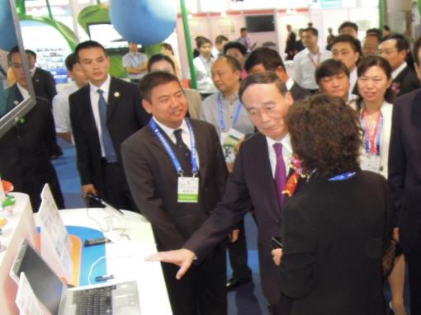


创新稳健发展获政府支持
2012.9
2012.5
2009.6
2013
获评发改委、工信部、财政部、商务部和国家税务总局五部委2013-2014年度国家规划布局内重点软件企业
获评北京市国家税务局、北京市地方税务局“纳税信用A级企业”
2012
获选中国支付清算协会移动支付工作委员会副主任单位
2011
获得中国人民银行颁发的《非金融机构支付业务许可证》
2010
获评“中关村国家自主创新示范区‘十百千工程’”首批重点培育企业
2009
副市长苟仲文带领的北京市及中关村科技园区领导到公司视察工作
基于“移动支付和服务平台项目”列入发改委第一批信息化试点企业（项目）
2008
获评国家科委“国家高新技术企业”认证
2006
基于“移动支付和服务平台项目”获发改委基金支持
基于“移动电子商务的商业智能系统”获信产部基金支持

Slide 55
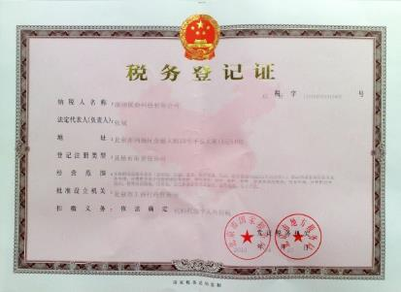
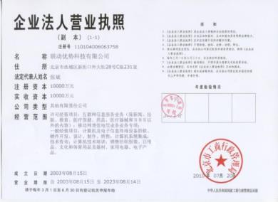
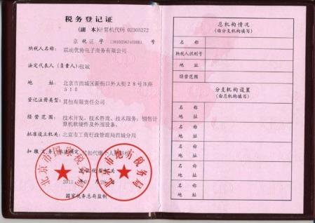
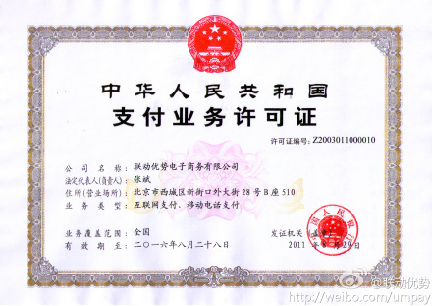
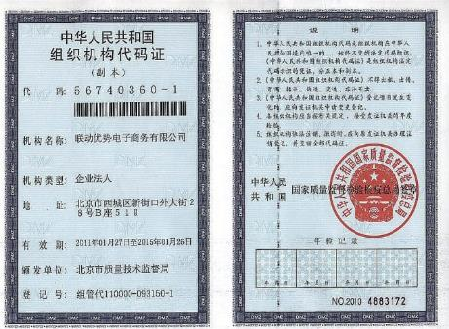
我们的运营资质

Slide 56






我们获得的荣誉
《AAA级信用企业》
《非金融机构支付业务许可证》
十百千工程重点企业
电子商务百强
信息系统安全综合保障级一级证书
信用双百企业最具影响力企业

